Slide 1
TUGAS BESAR APLIKASI BASIS DATA
APLIKASI WEB INVENTORI
PENGELOLAAN BARANG

Slide 2
TUJUAN PEMBUATAN APLIKASI
Memudahkan pendataan Barang
Memudahkan Penyimpanan data
Bisa di gunakan lebih dari 1 perangkat untuk memasukan data dan tersimpan dalam 1 perangkat saja
Gratis

Slide 3
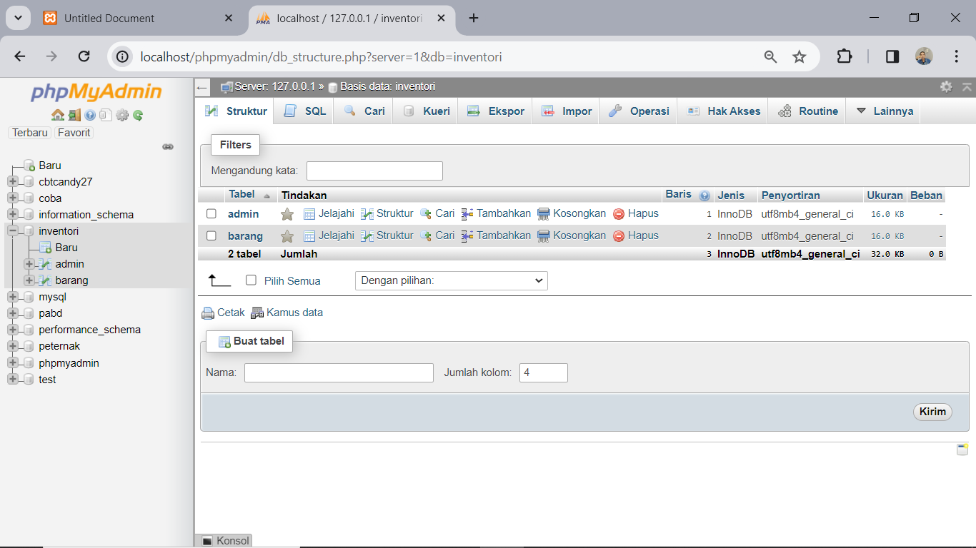
DATA BASE

Slide 4
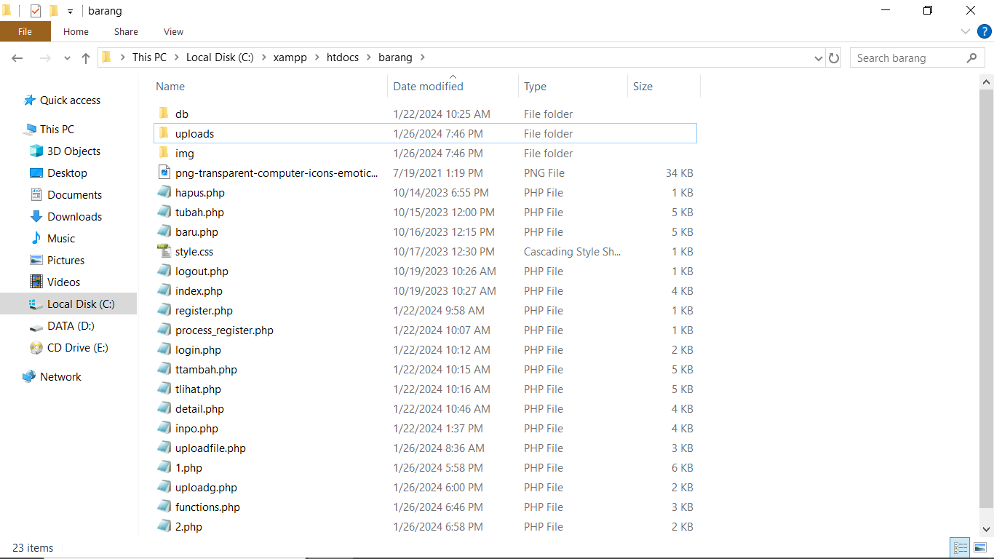
FILE PHP

Slide 5
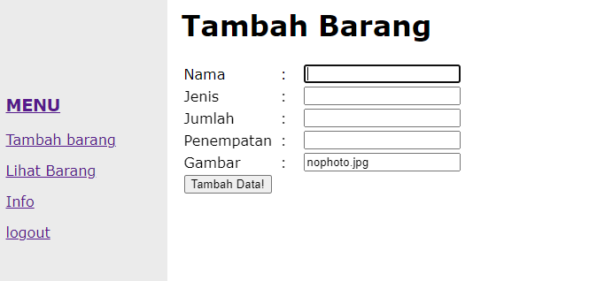
FUNGSI YG TERSEDIA
Tambah data barang

Slide 6
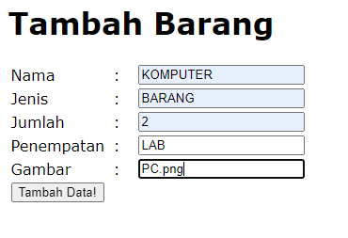
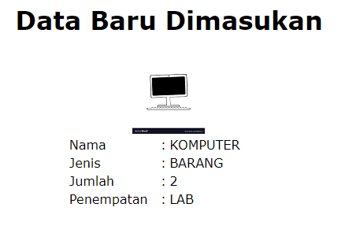
contoh

Slide 7
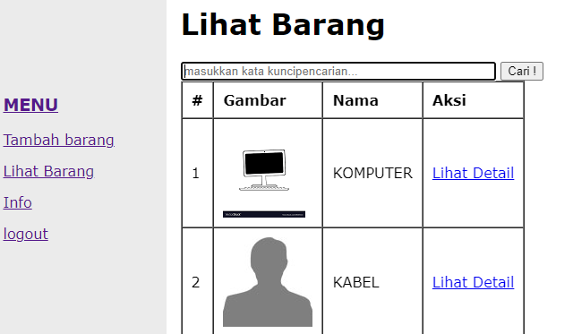
MELIHAT BARANG YG SUDAH TERSIMPAN

Slide 8
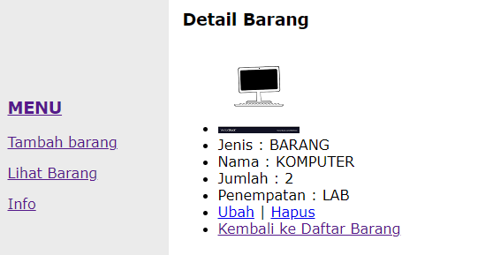
Detail Barang
Di sini bisa untuk edit dan menghapus data barang yang berhasil tersimpan

Slide 9
Proses Instalasi mudah
import database yg sudah di sediakan melalui http://localhost/phpmyadmin/
masuk drive C:\xampp\htdocs
Buat folder barang Copy dan paste aplikasi web ke folder barang “aplikasi di extrak jangan bentuk rar.
buka di google chrome / aplikasi browser yg lain ketik “localhost/barang” untuk mengakses halaman utama.
Aplikasi sudah siap

